Slide 1

Programación Estructurada
Estructuras Iterativas

Slide 2
Estructuras Iterativas
Repaso:
Las estructuras iterativas en cualquier lenguaje de programación nos permite ejecutar de manera repetitiva un bloque de sentencias de código sin tener que escribirlas de manera manual múltiples veces.

Slide 3
Estructuras Iterativas
While (mientras):
La sentencia while nos permite ejecutar varias sentencias siempre y cuando la expresión condicional sea verdadera.

Slide 4
Estructuras Iterativas
While:
Estructura:
while(expresion_condicional){
… bloque de sentencias.
}

Slide 5
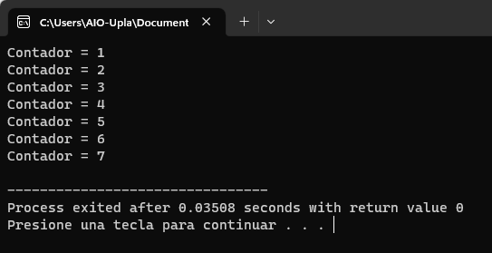
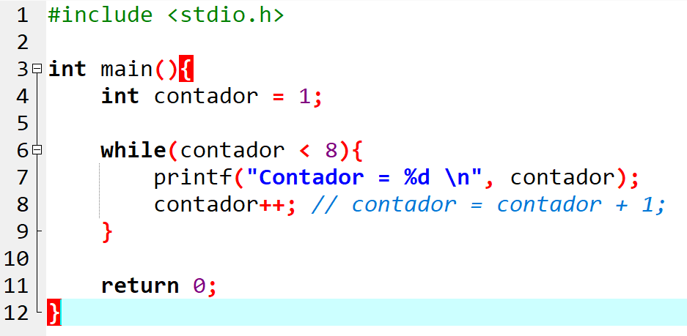
Estructuras Iterativas
While (Ejemplo):

Slide 6
Estructuras Iterativas
do-while (hacer - mientras que):
La sentencia do-while ejecuta siempre al menos 1 vez el bloque de sentencias antes de evaluar la expresión condicional para determinar si este debe o no ser repetido.

Slide 7
Estructuras Iterativas
do-while:
Estructura:
do {
… bloque de sentencias
} while (expresion_condicional);

Slide 8
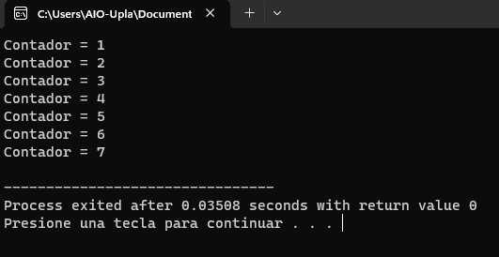
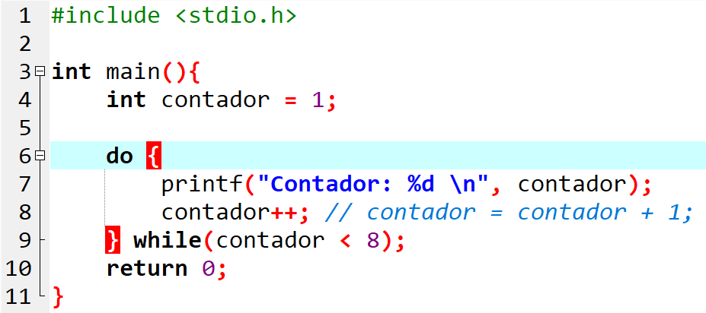
Estructuras Iterativas
do-while (Ejemplo):

Slide 9
Estructuras Iterativas
break:
La sentencia break nos permite romper un ciclo en, es decir, podemos salir de un ciclo en caso de que una expresión condicional sea verdadera.

Slide 10
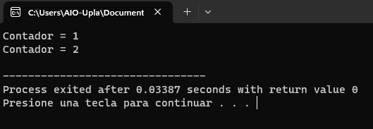
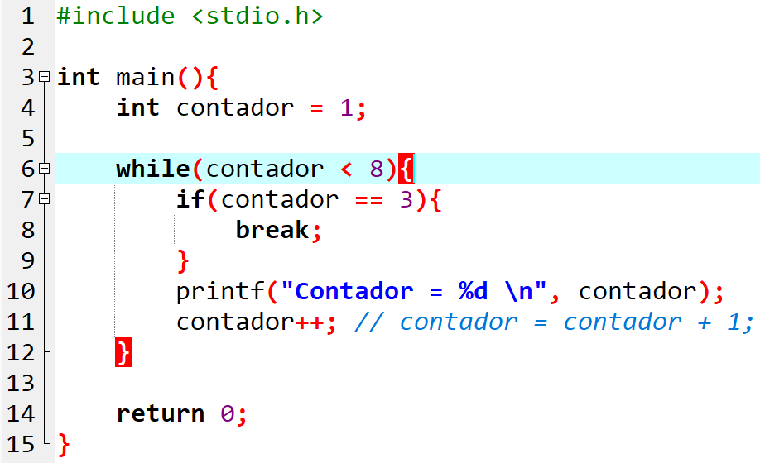
Estructuras Iterativas
break (Ejemplo):

Slide 11
Estructuras Iterativas
continue:
Cuando se necesita saltar uno de los ciclos en caso de que se cumpla una expresión condicional, “continue” es la sentencia ideal para esto.

Slide 12
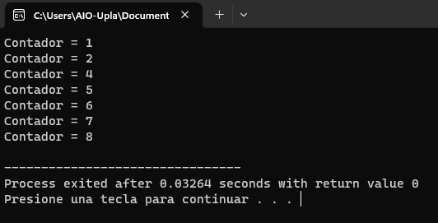
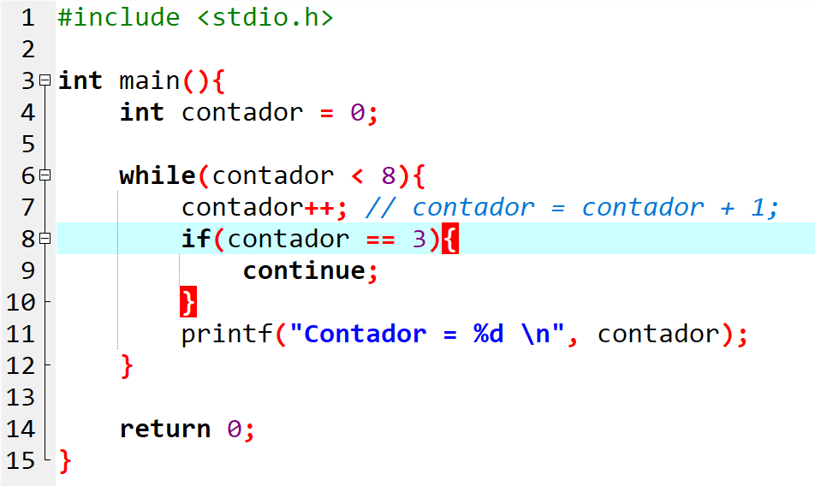
Estructuras Iterativas
continue (Ejemplo):

Slide 13
Estructuras Iterativas
for (para):
La sentencia for es una estructura iterativa que permite ejecutar un bloque de sentencias un número fijo de veces.

Slide 14
Estructuras Iterativas
for:
Estructura:
for(valor_inicial; condicion_de_termino; valor_incremento){
… bloque de sentencias.
}
Donde:
valor_inicial: Es el set o inicialización del contador, es desde donde parte el ciclo iterativo (desde 1 hasta 10 con paso 1)

Slide 15
Estructuras Iterativas
for:
Estructura:
for(valor_inicial; condicion_de_termino; valor_incremento){
… bloque de sentencias.
}
Donde:
condicion_de_termino: Es el la expresión booleana que compara el contador con el valor que terminará la iteración, mientras el valor del loop no sea igual al valor de término, entonces este arrojará falso, caso contrario arrojará verdadero y el ciclo terminará.

Slide 16
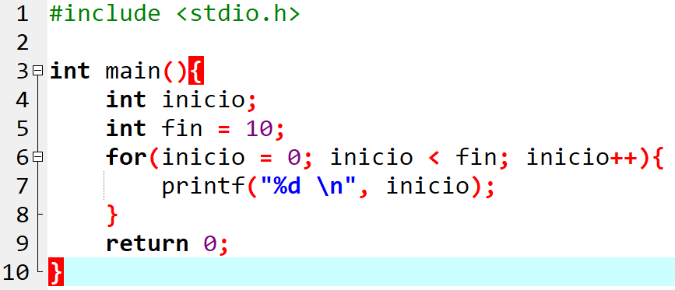

Estructuras Iterativas
for (Ejemplo):

Slide 17
Estructuras Iterativas
for:
La estructura “for” puede contener múltiples expresiones separadas por “,”. Por ejemplo:

Slide 18
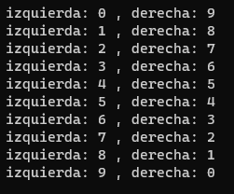
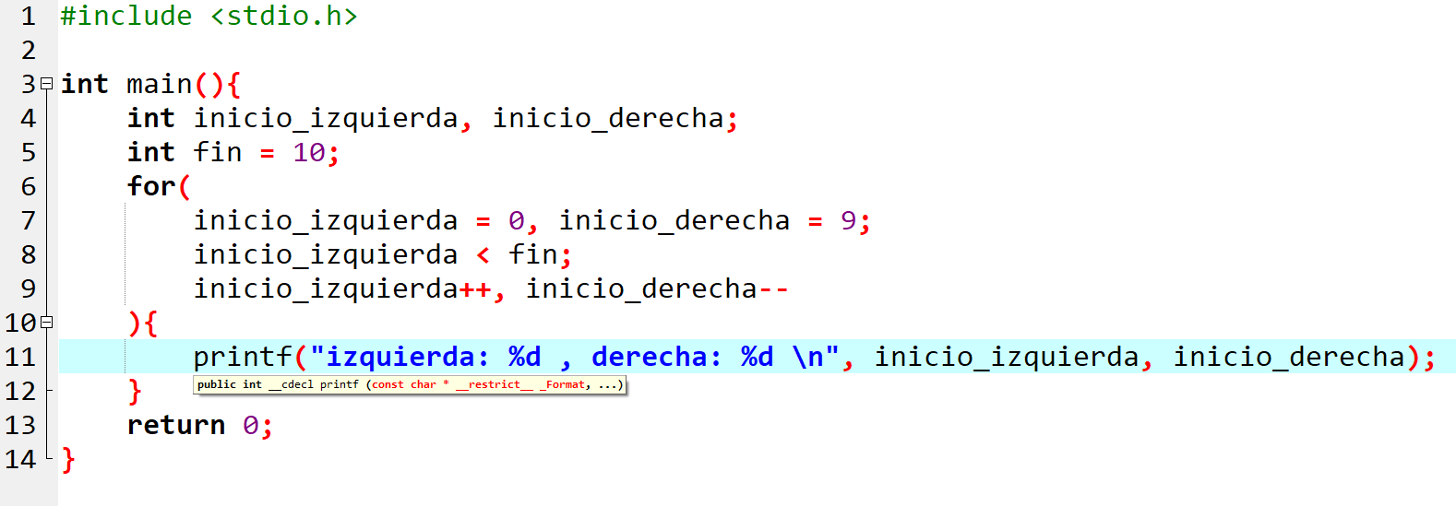
Estructuras Iterativas

Slide 19
Estructuras Iterativas
for:
La estructura “for” también permite saltarse el valor inicial si ya fue declarado con anterioridad, por ejemplo:

Slide 20
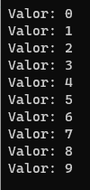
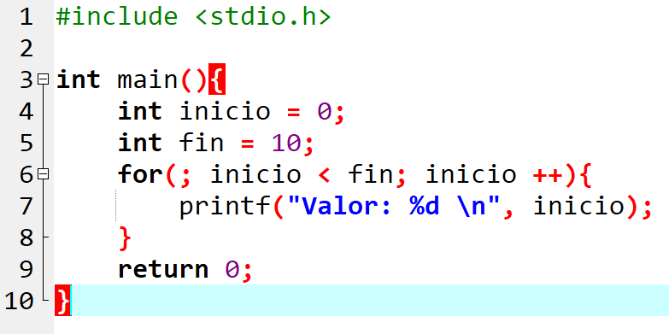
Estructuras Iterativas

Slide 21
Actividad 1 décima (10 ejercicios)
Imprimir los números impares del 100 al 1.
Implemente un menú de opciones con 2 opciones:
(1) Salir: Termina el programa
(0) Continuar: Seguirá preguntando qué opción elegir.
Calcular el factorial de un número ingresado por teclado.
Imprimir la suma de todos los números del 1 al 100.
Se le debe pedir al usuario que ingrese 2 números por teclado, y se debe mostrar lo siguiente:
Todos los números pares dentro del rango incluyendo inicio y fin.
Todos los números impares dentro del rango sin incluir inicio y fin
Todos los números dentro del rango incluyendo inicio y sin incluir fin.

Slide 22
Actividad 1 décima (10 ejercicios)
6) Mostrar la tabla de multiplicar de un número ingresado por teclado.
7) Calcular el promedio de N números ingresados por teclado.
8) Simulador de costo crediticio anticipado: Debe solicitar al usuario que ingrese el monto en dinero a solicitar/pagar, luego debe agregar el interés de 10% anual por cada año de deuda pendiente, debe mostrar el total a pagar.
9) Mostrar los números del “i” hasta “j” con paso 2.

Slide 23
Actividad 1 décima (10 ejercicios)
10) MiniJuego - Lanza Misiles. (Utilice en algún punto ciclos iterativos, NO ES OPCIONAL)
Existen 2 bases militares en 8 posiciones.
Las 2 bases militares deben posicionarse por teclado (del 1 al 8) por parte del “Jugador 1”.
El jugador 2 puede lanzar 3 misiles (del 1 al 8) y si acierta a alguna posición del jugador 1 debe mostrar “Objetivo destruido” Si No “Has fallado”.
Por cada acierto se suma un 1 punto, si el puntaje total es 2 entonces mostrar “Has ganado J2” Si No “Has ganado J1”.
Al finalizar el juego:
Debe mostrar las posiciones con un 0 cuando el espacio está totalmente vacío (No fue atacado y no había una base militar).
Debe mostrar las bases militares activas con un 1 cuando esta está activa.
Debe mostrar las bases militares destruidas con un -1.

Slide 24
Programación Estructurada
Estructuras Iterativas

